Slide 1

Material de Apoyo:
Semana 10

Slide 2
Actividad 4:
Proceso de experimentación con Clientes/Usuarios Tiempo: 45 min.

Slide 3

Aprendizaje esperado
Comprender qué es un proceso de experimentación con clientes/usuarios y cuáles son sus etapas y componentes, según lo planteado por Eric Ries en su método Lean Startup.

Slide 4

Hipótesis y su relación con el BMC
Una hipótesis es una suposición que fundamenta la viabilidad de una idea de negocio.
En el Business Model Canvas, todas las áreas clave se construyen inicialmente sobre hipótesis.
Validación necesaria:
Estas hipótesis deben validarse para asegurar que el modelo de negocio es factible, deseable y viable.
Notes:
1. Qué es una Hipótesis y su Relación con el Business Model Canvas (BMC)
Una hipótesis es una suposición que fundamenta la viabilidad de una idea de negocio. En el contexto del Business Model Canvas (BMC), todas las áreas clave, como el segmento de clientes, la propuesta de valor o los flujos de ingresos, están construidas inicialmente sobre hipótesis. Estas hipótesis deben validarse para asegurarse de que el modelo de negocio es factible (puede ejecutarse correctamente), deseable (realmente crea valor para los clientes), y viable (es financieramente sostenible)​.

Slide 5

Características de una hipótesis efectiva
Comprobables
Precisas
Discretas
En lugar de:
"Los adultos jóvenes no planifican su futuro“.
Es mejor decir:
"Creemos que la mayoría de los adultos jóvenes entre 24 y 29 años no ahorran más de $20,000 al mes para su jubilación"​.
Notes:
2. Características de una Hipótesis y Cómo Construirlas
Las hipótesis deben ser:
Comprobables: Deben poder validarse o invalidarse mediante evidencia.
Precisas: Sin ambigüedades, claras en cuanto a lo que se espera si la hipótesis es verdadera.
Discretas: Focalizadas en aspectos específicos para facilitar su evaluación.
Por ejemplo, en lugar de plantear una hipótesis vaga como "Los adultos jóvenes no planifican su futuro", sería más preciso decir "Creemos que la mayoría de los adultos jóvenes entre 24 y 29 años no ahorran más de $20,000 al mes para su jubilación"​.

Slide 6


El Método Lean Startup: Conceptos básicos
Definición
Principios claves
El método Lean Startup es un enfoque ágil y centrado en el cliente para desarrollar productos y negocios bajo condiciones de alta incertidumbre.
Se basa en la experimentación continua y el aprendizaje validado para minimizar riesgos y optimizar recursos.
Notes:
3. Método Lean Startup: Qué es, Fases y Aplicación
El método Lean Startup es un enfoque ágil y centrado en el cliente para desarrollar productos y negocios bajo condiciones de alta incertidumbre. Se basa en la experimentación continua y el aprendizaje validado para minimizar riesgos y optimizar recursos.

Slide 7
Fases del Método Lean Startup
Formular suposiciones clave sobre el modelo de negocio y decidir cuáles validar.
Construir un prototipo
Crear un modelo preliminar del producto o servicio para probar la hipótesis.
Experimentar y testear
"Salir a la calle" y exponer el prototipo a un pequeño grupo de usuarios para recopilar feedback.
Medir, analizar y aprender
Iterar o pivotar
Evaluar los resultados de los experimentos y ajustar el modelo de negocio en función de lo aprendido.
Validar continuamente
Refinar el modelo o hacer cambios significativos basados en los aprendizajes.
Repetir el ciclo para validar nuevas hipótesis y mejorar el producto o negocio​.
Definir hipótesis
Notes:
Las fases principales del Lean Startup son:
Definir Hipótesis: Formular suposiciones clave sobre el modelo de negocio y decidir cuáles validar.
Construir un Prototipo: Crear un modelo preliminar del producto o servicio para probar la hipótesis.
Experimentar y Testear: "Salir a la calle" y exponer el prototipo a un pequeño grupo de usuarios para recopilar feedback.
Medir, Analizar y Aprender: Evaluar los resultados de los experimentos y ajustar el modelo de negocio en función de lo aprendido.
Iterar o Pivotar: Refinar el modelo o hacer cambios significativos basados en los aprendizajes.
Validar Continuamente: Repetir el ciclo para validar nuevas hipótesis y mejorar el producto o negocio​.

Slide 8

Instrumentos de experimentación y testeo
Test de Humo
Crear una página o anuncio que simule el producto
Encuestas a clientes
Recoger información directamente de los clientes
Prototipos clicables
Versiones interactivas mínimas para feedback temprano
Pruebas de usabilidad
Evaluar la interacción de usuarios con el producto
Landing Pages
Medir el interés antes de desarrollar el producto completo
Crowdfunding
Validar el interés del mercado en la solución propuesta
Notes:
4. Instrumentos de Experimentación: Métodos y Pruebas de Testeo para un Prototipo
Existen diversos métodos para validar las hipótesis y testear un prototipo, incluyendo:
Test de Humo: Crear una página o anuncio que simule el producto y medir la respuesta de los usuarios.
Encuestas a Clientes: Recoger información directamente de los clientes para ajustar la propuesta de valor.
Prototipos Clicables: En productos digitales, crear versiones interactivas mínimas para obtener feedback temprano.
Pruebas de Usabilidad: Evaluar cómo los usuarios interactúan con el producto y qué mejoras se necesitan.
Landing Pages: Usar páginas de destino para validar el interés del mercado en la solución propuesta.
Crowdfunding: Presentar la idea en plataformas de crowdfunding para medir el interés antes de desarrollar el producto completo​.

Slide 9


Slide 10

¡Felicidades, has finalizado el recurso!
Te sugerimos continuar revisando en el aula los demás recursos y actividades de la asignatura.
¿Qué hacer en caso de dudas?
Contacta a tu docente a través del correo u otro de los medios disponibles en el aula.

Slide 11
Actividad 5:
Definición del modelo de experimentación Tiempo: 45 min.

Slide 12

Aprendizaje esperado
Definir su modelo de experimentación.
Instrucciones
En esta oportunidad organizados en equipos, deberán completar la plantilla de recurso 3.2, en donde definirán su modelo de experimentación.

Slide 13
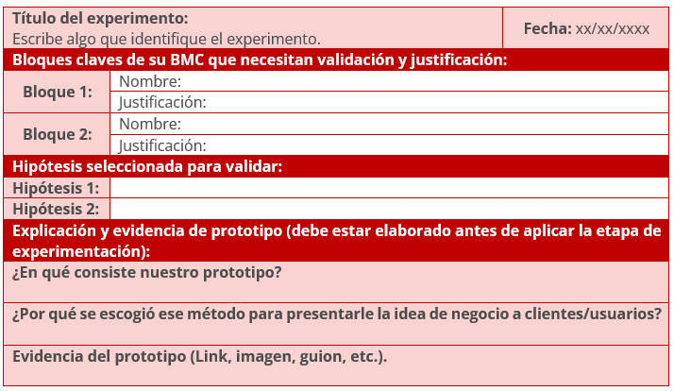
Recurso 3.2 Modelo de experimentación

Slide 14


Slide 15
Actividad 6:
Test Card Tiempo: 90 min.

Slide 16
Aprendizaje esperado
Organizados en equipos, elaboren el Test Card, que define aspectos claves de su modelo de experimentación.
Instrucciones
En esta oportunidad, deberán completar las primeras cuatro secciones del recurso 3.3 Test Card.
Este instrumento es fundamental, porque sienta las bases de la experimentación, proceso clave en el desarrollo de su modelo de negocio.
El proceso de experimentación puede tener éxito inmediato o puede requerir ajustes. La flexibilidad y la iteración son elementos clave en este enfoque.

Slide 17

Recomendaciones para la completación del Test Card
1
Definición de hipótesis y testeo inicial
Definan inicialmente 2 hipótesis para validar y según el resultado del testeo, evalúen si es necesario hacer algún ajuste.
2
Si no hay que hacer ajustes
Deben validar sus dos hipótesis y presentar todo en una sola Test Card.
3
Si hay que hacer ajustes
Deben completar la primera Test Card, con las 2 hipótesis y tras el proceso de ajuste e iteración, deben, completar una segunda Test Card y validar solo una hipótesis.

Slide 18
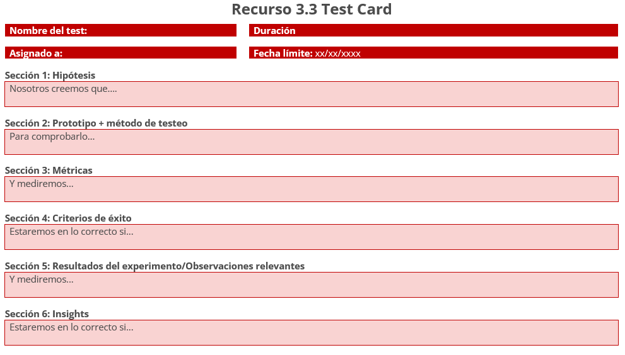
Recurso 3.3 Test Card

Slide 19
Ejemplo de Test Card
TEST CARD N° 1
HIPÓTESIS | Nosotros creemos que...
El producto es deseable y el modelo de negocio es viable: al menos el 70% de los usuarios que conozcan nuestra aplicación de recetas saludables la utilizarían, y, al mismo tiempo, preferirán la opción de suscripción mensual sobre la suscripción anual o la versión gratuita. Porque: La suscripción mensual ofrecería mayor flexibilidad y menor compromiso financiero inicial, lo cual sería atractivo para los usuarios que deseen comprender en qué consiste el servicio antes de comprometerse a largo plazo.
Prototipo + MÉTODO DE TESTEO | Para comprobarlo...
Prototipo: Maqueta Digital de la Aplicación Prueba: Enviaremos a 200 posibles clientes/usuarios un video con la maqueta digital de la aplicación, explicando su interfaz, funcionalidades y beneficios del servicio en la versión premium. Junto a eso, se solicitará responder una encuesta breve, que incluirá preguntas sobre sus preferencias de suscripción (mensual vs. anual) y su disposición a pagar por la versión premium. Duración del experimento: 2 semanas.
MÉTRICA | Y mediremos...
Porcentaje de usuarios que prefieren la suscripción mensual. Porcentaje de usuarios que prefieren la suscripción anual. Porcentaje de usuarios que no están interesados en ninguna suscripción.
CRITERIOS DE ÉXITO | Estaremos en lo correcto si...
La hipótesis será validada si al menos el 70% del total de encuestados prefieren la versión premium. Si el porcentaje es menor, consideraremos ajustar nuestra estrategia de precios o explorar otras opciones de suscripción.
Tabla 8: Ejemplo de Test Card Aplicado

Slide 20


